Slide 1



Canegrate, 26 febbraio 2018
PRIMA APPLICAZIONE
TASSA RIFIUTI PUNTUALE
Relatore Dott.ssa Elisabetta Martignoni
Responsabile Area Tributi AMGA Legnano SpA

Slide 2



PERCHE’ MIGLIORARE LA RACCOLTA DIFFERENZIATA
Canegrate, 26/2/2018
PRIMA APPLICAZIONE TASSA RIFIUTI PUNTUALE

Slide 3

RACCOLTA DIFFERENZIATA – COMUNI A CONFRONTO
Canegrate, 26/2/2018
PRIMA APPLICAZIONE TASSA RIFIUTI PUNTUALE

Slide 4


PRIMA APPLICAZIONE TASSA RIFIUTI PUNTUALE
Terminato il periodo di sperimentazione, che ha permesso di raccogliere i dati necessari per mettere a regime il nuovo sistema tariffario della tassa rifiuti, Aemme Linea Ambiente e AMGA Legnano SpA, in pieno accordo con l’Amministrazione Comunale, annunciano l’avvio dell’applicazione della TARIP.
Canegrate, 26/2/2018
PRIMA APPLICAZIONE TASSA RIFIUTI PUNTUALE

Slide 5

LA TARIFFA RIFIUTI CON LA COMMISURAZIONE PUNTUALE
Nel nostro Comune è applicata la TARI (Tassa Rifiuti – L. 147/2013).
Il tributo è basato fondamentalmente sulla superficie dell’immobile di riferimento e il nucleo familiare ed ha come obiettivo la copertura economica dei costi del servizio di raccolta e smaltimento rifiuti del Comune.
La normativa sulla TARI prevede l’applicazione della tassa in base coefficienti teorici di produzione rifiuti stabiliti nel D.P.R. n. 158/99, calcolati sulla base di indagini statistiche.
Se il Comune invece è attrezzato con un sistema di misurazione della reale produzione di rifiuti (indifferenziati) dei propri cittadini e aziende, la tassa è commisurabile alle quantità conferite.
Canegrate, 26/2/2018
PRIMA APPLICAZIONE TASSA RIFIUTI PUNTUALE

Slide 6
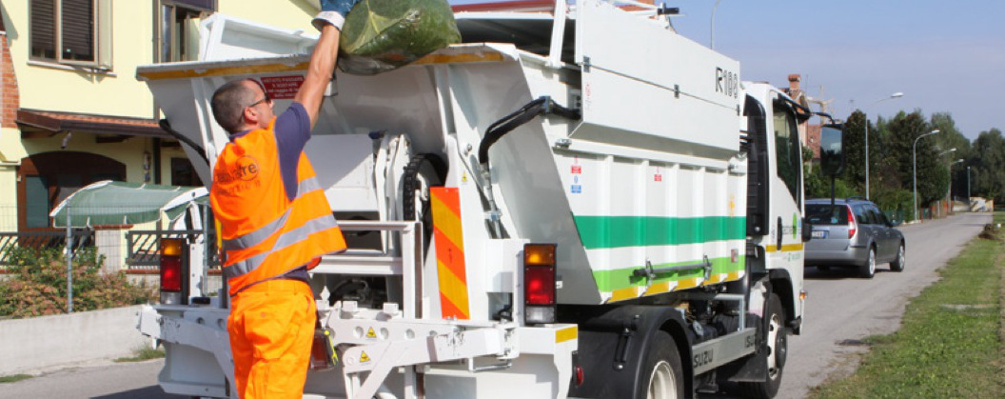
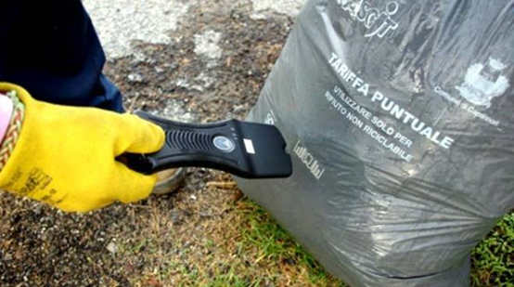
SISTEMA DI MISURAZIONE PUNTUALE
Il sistema di misurazione puntuale nel nostro Comune è effettuato sulla frazione indifferenziata del rifiuto (RUR).
Al momento della raccolta del sacco grigio o dell’apposito contenitore il rifiuto viene monitorato.
Ogni sacco è munito identificatore (tag) che permette di ricondurlo alla rispettiva utenza.
Per ogni sacco conferito viene calcolato un volume di 80 litri, così per i contenitori che hanno volumi differenti (vuoto per pieno).
Canegrate, 26/2/2018
PRIMA APPLICAZIONE TASSA RIFIUTI PUNTUALE

Slide 7


COME SI APPLICA LA TARI
Per l’applicazione della TARI le utenze sono suddivise in due macro-gruppi:
UTENZE DOMESTICHE
(famiglie)
UTENZE NON DOMESTICHE
(attività produttive)
Canegrate, 26/2/2018
PRIMA APPLICAZIONE TASSA RIFIUTI PUNTUALE

Slide 8

COME E’ COMPOSTA LA TARI
La TARI pagata dall’utente è determinata da
due componenti:
una quota di COSTI FISSI:
una quota di COSTI VARIABILI:
Spazzamento strade
Costi generali di gestione del servizio e del tributo
Costi d’uso del capitale
Raccolta e smaltimento delle frazioni di rifiuto (RUR e differenziata)
Gestione della Piattaforma dei Rifiuti
Canegrate, 26/2/2018
PRIMA APPLICAZIONE TASSA RIFIUTI PUNTUALE

Slide 9
COME E’ COMPOSTA LA TARI
Canegrate, 26/2/2018
PRIMA APPLICAZIONE TASSA RIFIUTI PUNTUALE

Slide 10
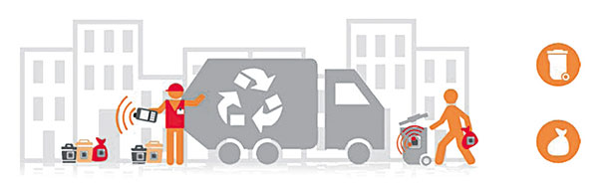
CALCOLO DELLA TARIFFA PUNTUALE
La modalità più utilizzata in Europa è quella della misurazione volumetrica: si conteggiano e tariffano il numero di svuotamenti, in caso di utilizzo di bidoni o mastelli, il numero di sacchi esposti fuori casa.
Questa modalità è più semplice da gestire e permette l’ottimizzazione del servizio rispetto ad altre.
In Italia hanno poca diffusione esperienze di attivazione della tariffazione puntuale con misurazione del peso del rifiuto prodotto o con l’utilizzo di strutture centralizzate ad accesso controllato e riconoscimento dell’utente (press container, isole interrate, cassonetti con calotta).
Canegrate, 26/2/2018
PRIMA APPLICAZIONE TASSA RIFIUTI PUNTUALE

Slide 11

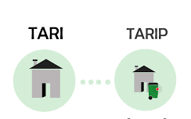
CALCOLO DELLA TARIFFA PUNTUALE SU RUR
Il riparto della Quota Variabile 2 relativa alla frazione puntuale sul rifiuto urbano residuo è fatta sul numero dei conferimenti per utenza.
Occorre determinare il costo per ogni sacco
Occorre conoscere il numero dei sacchi conferiti per utenza
Canegrate, 26/2/2018
PRIMA APPLICAZIONE TASSA RIFIUTI PUNTUALE

Slide 12
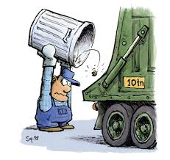

COSTO PER SACCO
Il costo per sacco è calcolato in base a:
Quantitativo RUR raccolto
Costo Variabile 2
Per cui si ottiene un costo a sacco di circa 1,41 €
Canegrate, 26/2/2018
PRIMA APPLICAZIONE TASSA RIFIUTI PUNTUALE

Slide 13
CONFERIMENTI MINIMI/EFFETTIVI
In seguito alla fase di sperimentazione è stato possibile conoscere i conferimenti di ogni utenza.
Pe le utenze domestiche, ai fini dell’applicazione, della quota variabile 2 della TARIP si calcola in ogni caso un numero minimo di conferimenti:
UTENZE DOMESTICHE
 | minimi
1 componente | 6
2 componenti | 11
3 componenti | 12
4 componenti | 16
5 componenti | 21
6 o + componenti | 23
I conferimenti effettivi che supereranno il minimo saranno addebitati, mediante conguaglio, l’anno successivo.
Canegrate, 26/2/2018
PRIMA APPLICAZIONE TASSA RIFIUTI PUNTUALE

Slide 14
CONFERIMENTI
MINIMI/EFFETTIVI
UTENZE NON DOMESTICHE
I conferimenti effettivi che supereranno il minimo saranno addebitati a conguaglio.
Canegrate, 26/2/2018
PRIMA APPLICAZIONE TASSA RIFIUTI PUNTUALE

Slide 15

LA BOLLETTA 2018
La bolletta dunque indicherà:
La quota costi fissi sui mq dei locali
La quota costi variabili 1 della differenziata sul nucleo
La quota costi variabili 2 calcolati sui conferimenti minimi
Sono previste due rate, pagabili anche in unica soluzione alla prima scadenza.
LA BOLLETTA 2019
Per chi conferirà sacchi del RUR oltre i conferimenti minimi, verrà addebitato un conguaglio di euro 1,41 per ogni sacco conferito in più rispetto ai conferimenti minimi già pagati nel 2018
Canegrate, 26/2/2018
PRIMA APPLICAZIONE TASSA RIFIUTI PUNTUALE

Slide 16

UN ESEMPIO DI BOLLETTA
Canegrate, 26/2/2018
PRIMA APPLICAZIONE TASSA RIFIUTI PUNTUALE

Slide 17
CONFRONTO TARIFFE
Canegrate, 26/2/2018
PRIMA APPLICAZIONE TASSA RIFIUTI PUNTUALE

Slide 18


NUOVO REGOLAMENTO
Confermate le precedenti agevolazioni e …
Compostaggio
NOVITA’ Presìdi per ….
Utenze non domestiche: è stata introdotta la riduzione per il recupero degli alimenti ancora commestibili L. 152/2006 per le
Canegrate, 26/2/2018
PRIMA APPLICAZIONE TASSA RIFIUTI PUNTUALE

Slide 19

MEMORANDUM
Raccolta RUR: i sacchi grigi vanno
esposti solo ed esclusivamente quando sono pieni
o quando si vuole siano raccolti
meno si espone = meno costi
Raccolta differenziata: non cambia il conferimento di organico, plastica, alluminio, vetro carta e cartone che continua ad avvenire con le stesse modalità e con le stesse frequenze.
Canegrate, 26/2/2018
PRIMA APPLICAZIONE TASSA RIFIUTI PUNTUALE

Slide 20

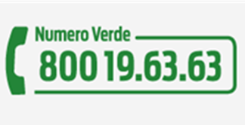

GRAZIE PER L’ATTENZIONE
Area Tributi AMGA Legnano Spa
www.amga.it
INFORMAZIONI SULLA RACCOLTA
Numero verde AEMME Linea Ambiente
Sito Web www.aemmelineaambiente.it
e pagina Facebook Aemme Linea Ambiente
Canegrate, 26/2/2018
PRIMA APPLICAZIONE TASSA RIFIUTI PUNTUALE

